Slide 1
Aan de slag met sporterfgoed!

Slide 2
Even kennismaken

Slide 3
Wat is archief?

Slide 4
Archief is…

Slide 6
Archief is dus…

Slide 7
Waarom archief bewaren?

Slide 8
Functies

Slide 9
Hoe ga ik aan de slag?

Slide 10
stappen

Slide 11
Breng je archief in kaart

Slide 12
Opmerking

Slide 13
De eerste stappen

Slide 14
Voorbeeld Voetbalclub “De Sjotter”

Slide 15
Beschrijf je papieren archief

Slide 16
De plaatsingslijst

Slide 17
Kenmerken

Slide 19
Oefening: beschrijven baart kunst

Slide 20
Tips!

Slide 21
Orden je papieren archief

Slide 22
Op weg naar de orde

Slide 23
Oefening: wie klasseert, die vindt

Slide 24
Voorbeeld klassement

Slide 25
Tips!

Slide 26
Vergeet je digitaal archief niet

Slide 27
Klassement = mappenstructuur

Slide 28
Duidelijke map- en bestandsnamen

Slide 29
Bestandsnamen

Slide 30
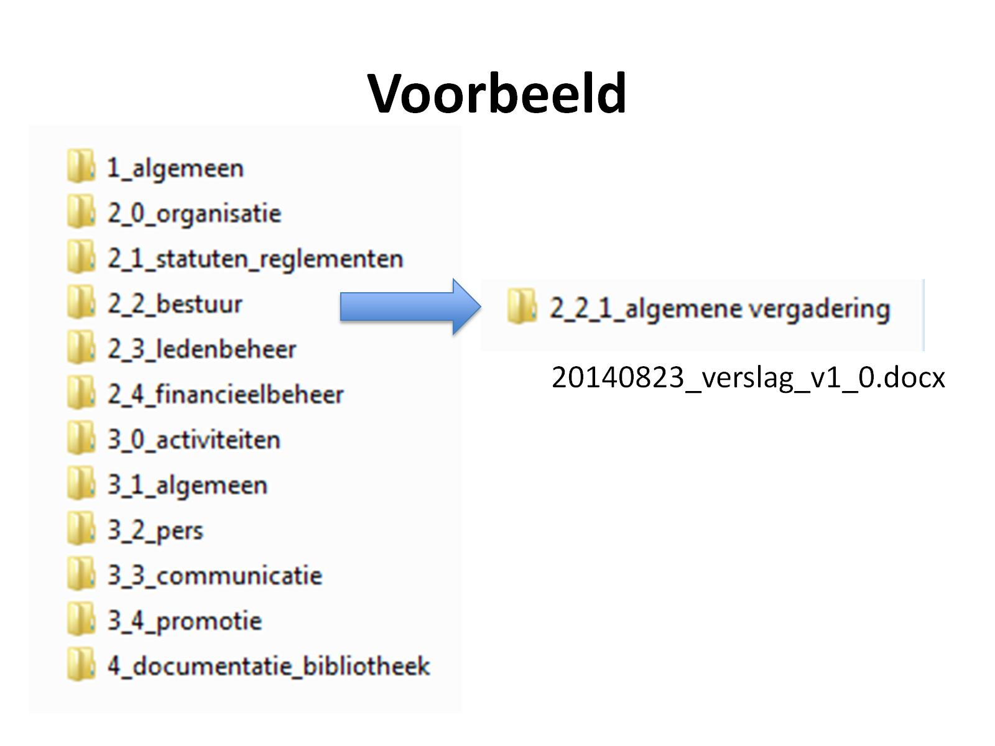
Voorbeeld

Slide 31
Bestandsformaten

Slide 32
Voorbeelden

Slide 33
E-mails

Slide 34
Maak je archief vindbaar

Slide 35
Meld je archief bij Archiefbank www.archiefbank.be

Slide 36
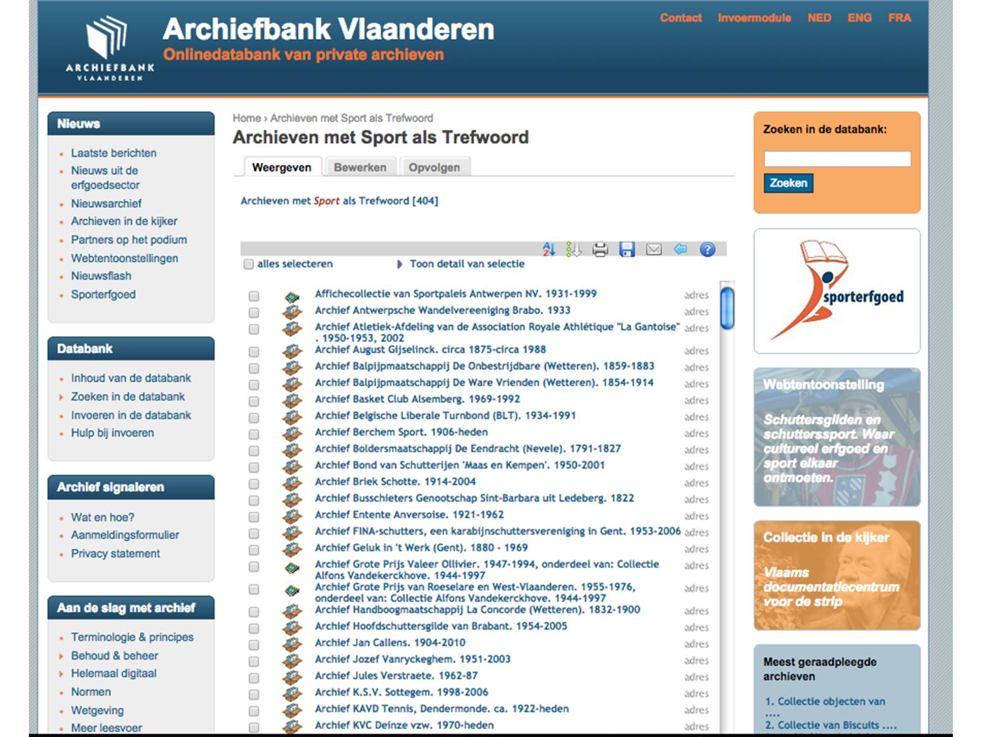

Slide 37
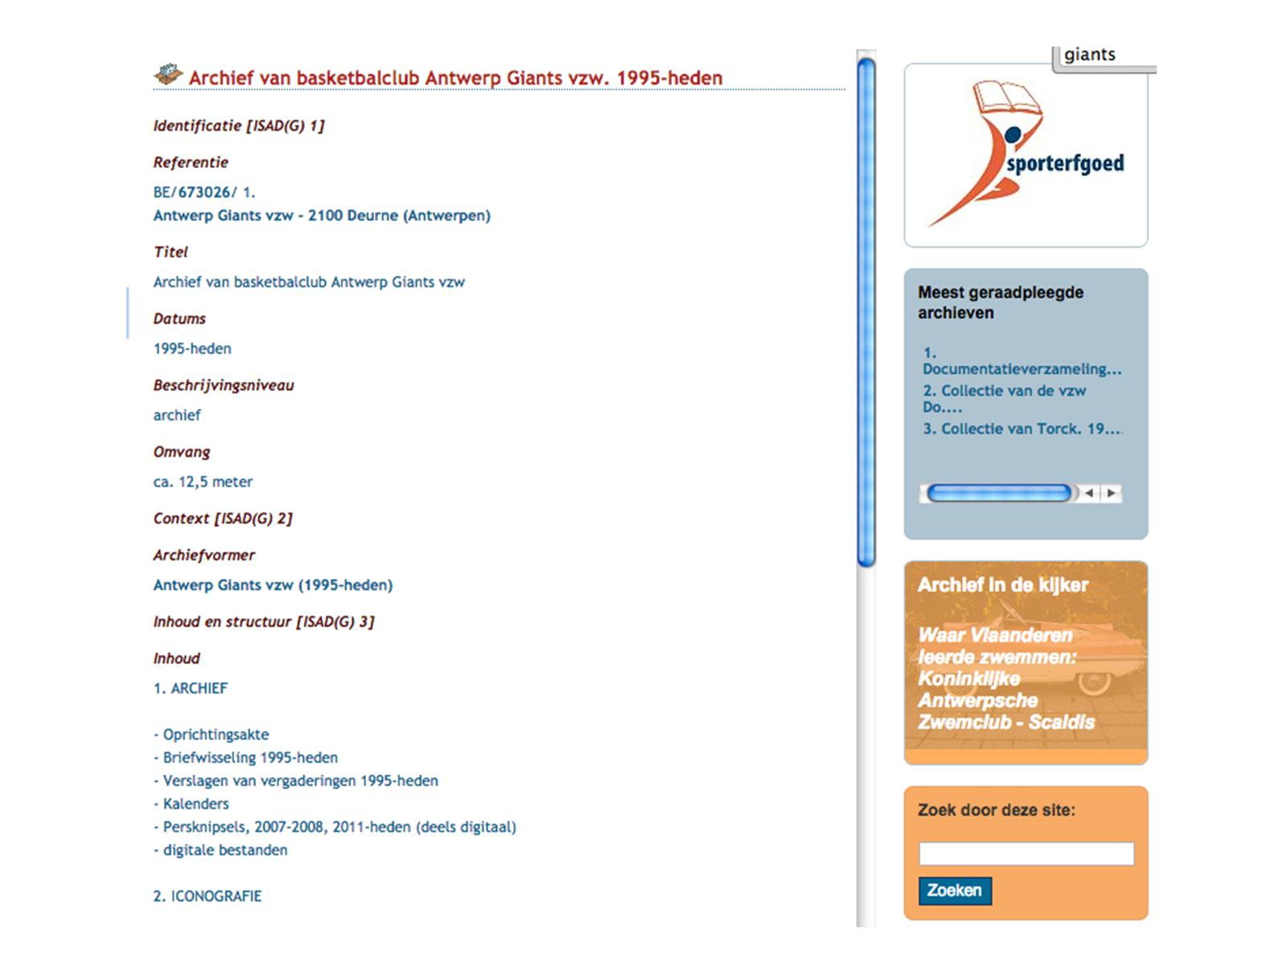

Slide 38
Draag zorg voor je archief

Slide 39
De boosdoeners

Slide 40
Waar bewaren?

Slide 41
Waar bewaren?

Slide 42
Is mijn zolder of kelder geschikt?

Slide 43
Verpakking

Slide 44
Vergeet je digitaal archief niet

Slide 45
Bewaring

Slide 46
Alles digitaliseren?

Slide 47
Selecteer en vernietig

Slide 48
Begin alvast met schonen

Slide 49
Stel jezelf enkele vragen

Slide 50
Bewaren

Slide 51
Vernietigen

Slide 52
Optioneel: zoek een nieuwe bestemming

Slide 53
Valoriseer je archief

Slide 54
In het clublokaal

Slide 55
Voorbeeld Wall of History (Roeiclub Brugge)

Slide 56
Ga online…

Slide 57
Voorbeeld Club Brugge

Slide 58
Breng sportverhalen samen

Slide 59
Project Sportverhalen Erfgoedcel Brugge

Slide 60
Jubileum: even achterom kijken?

Slide 61
Ontwerp een tentoonstelling

